Slide 1
SIDRA INTERSECTION
Modellizzazione dei flussi nelle intersezioni stradali:
Code, ritardi ed emissioni.
Corso di Modellistica e Simulazione
Prof. Giorgio Guariso
Scuola di Ingegneria Civile, Ambientale e Territoriale
Laurea Magistrale, Ingegneria Civile - Infrastrutture di Trasporto

Slide 2
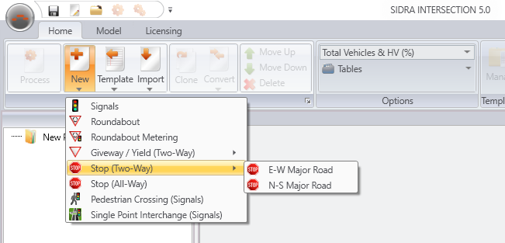
SCOPO E FINALITÀ
Il software “Sidra Intersection” è uno strumento di supporto alla progettazione e analisi di intersezioni semaforizzate, attraversamenti pedonali, zone di scambio, rotatorie e intersezioni regolate dallo Stop o dalla Precedenza.
Usa una serie di modelli complementari a quelli tradizionalmente utilizzati (ad es. Highway Capacity Manual) cercando di riprodurre il più possibile il comportamento dei flussi veicolari e pedonali nelle intersezioni. Tiene conto delle caratteristiche dell’infrastruttura, l’entità e composizione del traffico e le interazioni tra i diversi utenti.

Slide 3
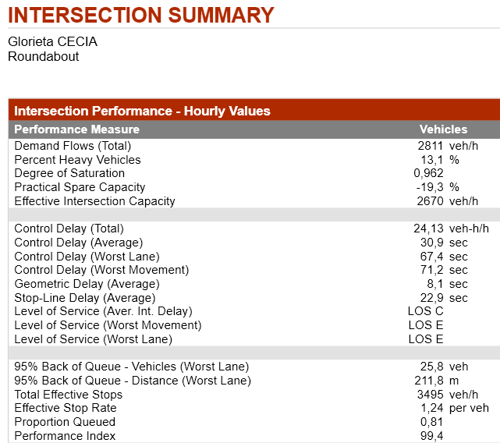
SCOPO E FINALITÀ
Il software fornisce stime di:
Capacità dell’intersezione.
Livello di servizio (LOS) per ogni corsia.
Ritardi.
Lunghezza delle code.
Rapporto di saturazione.
Fenomeni di “stop and go”.
Consumo di carburante.
Emissioni inquinanti.
Costi operativi.

Slide 4
AUTORE
Akcelik and Associates Pty Ltd PO Box 1075G, Greythorn, Vic 3104, AUSTRALIA
http://www.sidrasolutions.com/Software/INTERSECTION/Overview
Il software è a pagamento. Questa presentazione è stata svolta con una licenza didattica.

Slide 5
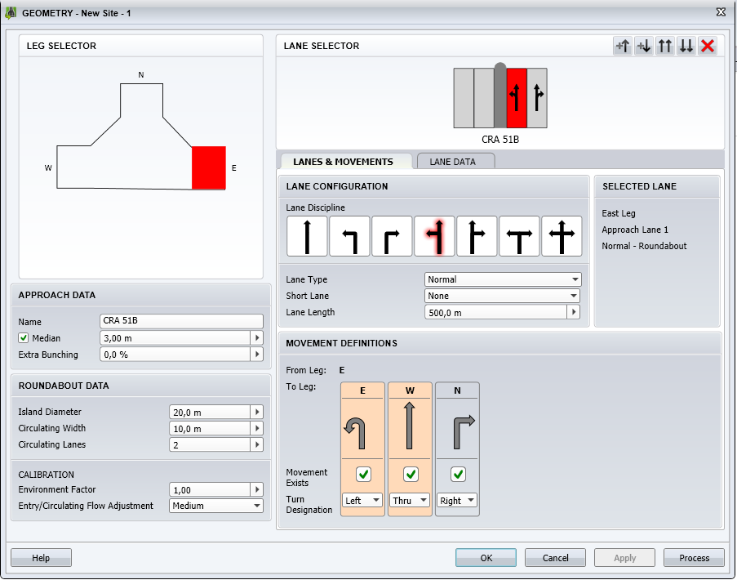
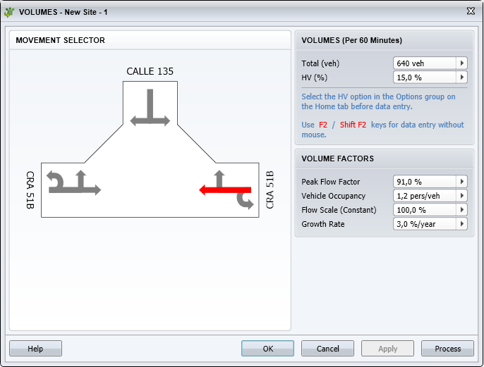
DATI NECESSARI PER IL SUO FUNZIONAMENTO
Tipologia dell’intersezione.
Geometria dell’intersezione.
Manovre consentite.
Ciclo semaforico.
Matrice Origine-Destinazione dei flussi.
Composizione dei flussi (%veicoli pesanti).
Fattore dell’ora di punta (PHF).
Parametri comportamentali degli utenti.
Dati di Input dell’infrastruttura (Offerta)
Dati di Input dei flussi (Domanda)

Slide 6
SPECIFICHE HARDWARE E SOFTWARE
MEMORIA | 2 GB RAM o maggiore.
DISPLAY | Risoluzione minima di 1024x768
SISTEMA OPERATIVO | Windows 10, Windows 8.1, Windows 8, Windows 7 con Service Pack (SP) 1 64-bit. Internet Explorer versione 8 o successive
PREREQUISITI | SIDRA INTERSECTION istallerà .NET Framework 4.5 o successivi e Microsoft SQL Server compact 3.5 Service Pack 2. Questi sono prerequisiti per l’istallazione del software.
ADDIZIONALE | Connessione internet per l’attivazione della licenza.

Slide 7
SEMPLICITÀ DI UTILIZZO
Il software è molto semplice da utilizzare anche per utenti con poca esperienza in modellizzazione della circolazione stradale. Allo stesso tempo offre funzionalità avanzate che possono essere sfruttate da chi ne ha più conoscenze. La sua semplicità si deve a:
Interfaccia utente molto intuitiva.
Descrizione grafica dei dati di Input e Output.
«User Manual» molto dettagliato, con spiegazioni sia sull’utilizzo del software che sulla teoria sulla quale si basano i modelli.
Inoltre offre:
Possibilità di sviluppare funzionalità aggiuntive e di interfacciarsi con altre applicazioni (ad es. Excel).
Possibilità di sviluppare analisi di sensitività.
Possibilità di proiettare i risultati a diversi orizzonti temporali.

Slide 8
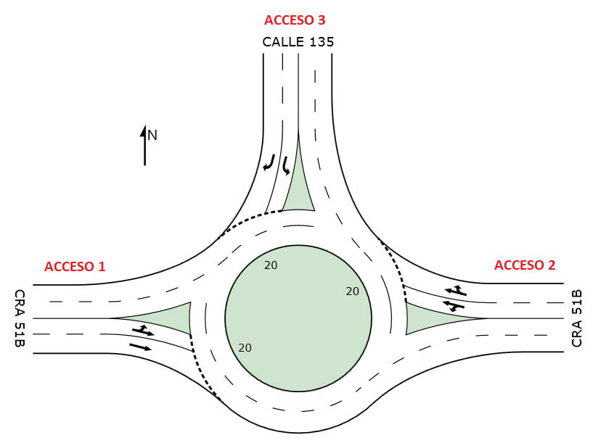
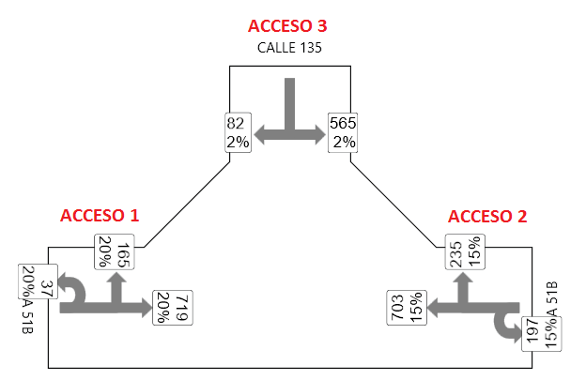
ESEMPIO: Rotatoria
Schema grafico
Flussi veicolari e %Veicoli Pesanti

Slide 9
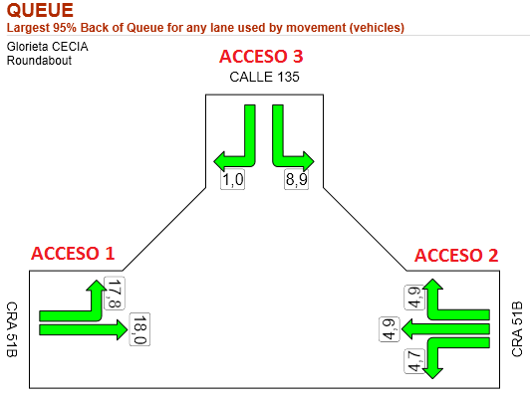
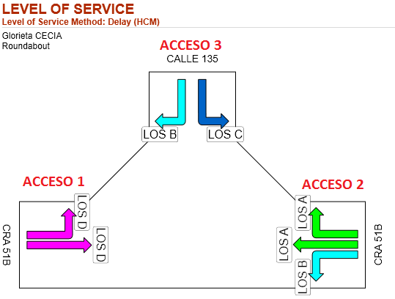
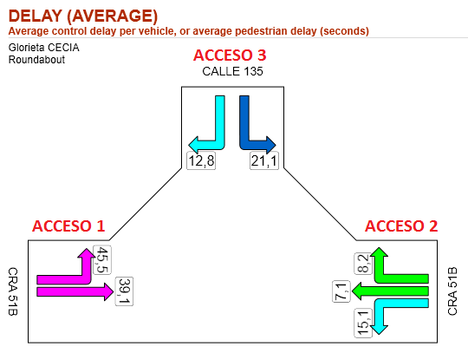
ESEMPIO: Rotatoria
Lunghezze di code (veicoli)
Livelli di servizio (LOS)
Ritardi (secondi)

Slide 10
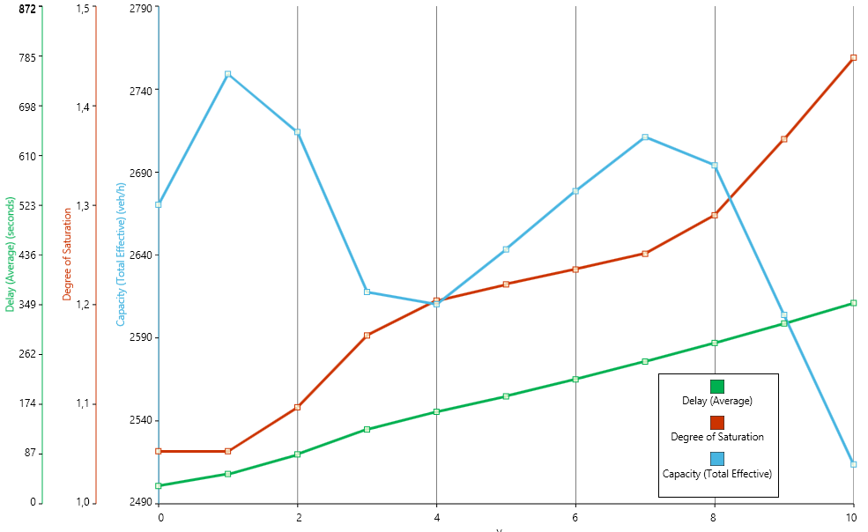
ESEMPIO: Rotatoria
Andamento temporale (anni) dei ritardi, saturazione e capacità con la crescita dei flussi di traffico.

